Slide 1
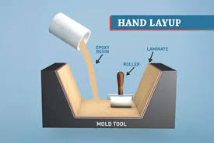
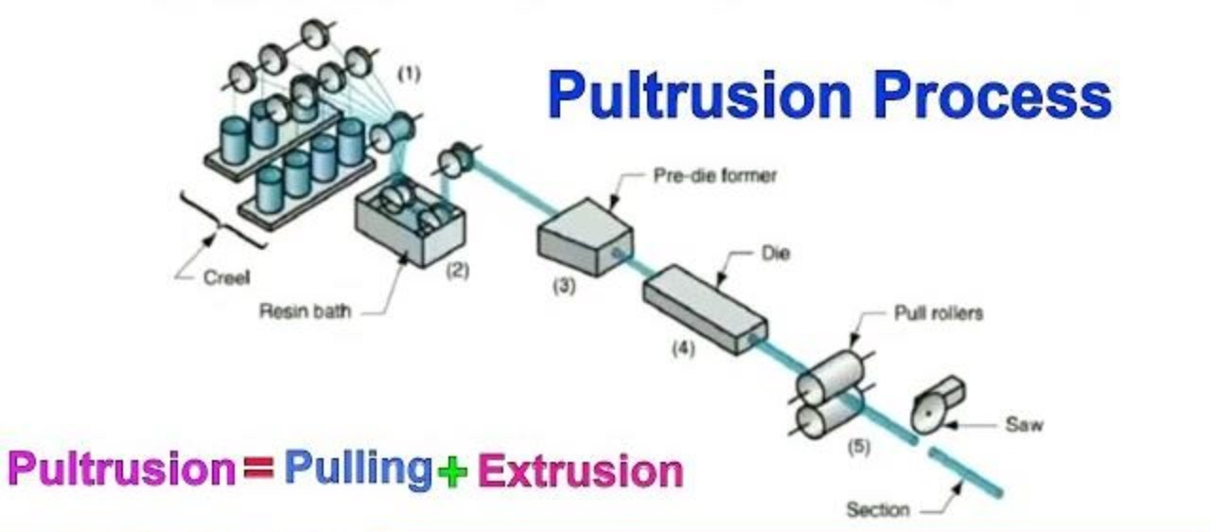
- Materials Aplikasi struktur komposit - Proses dan fabrikasi komposit - Jenis manufaktur komposit

Slide 2
MATERIAL DAN APLIKASI STRUKTUR KOMPOSIT
4.1 Bidang Transportasi
Pesawat terbang: Struktur sayap, fuselage menggunakan serat karbon–epoxy.
Mobil: Panel bodi berbasis serat kaca.
Kapal: Hull (lambung) menggunakan fiberglass reinforced polymer (FRP).
4.2 Bidang Energi
Turbin angin: Bilah turbin dari serat kaca/karbon–epoxy.
Tangki penyimpanan gas: Material CMC atau MMC untuk menahan tekanan tinggi.
4.3 Bidang Konstruksi
Panel jembatan, pelapis kolom beton, sistem retrofit struktur dengan Carbon Fiber Reinforced Polymer (CFRP).

Slide 3
MATERIAL DAN APLIKASI STRUKTUR KOMPOSIT
4.4 Bidang Kedokteran
Prostesis tulang dari polimer berpenguat serat karbon.
Dental filling dengan partikel silika.
4.5 Bidang Militer & Dirgantara
Rompi antipeluru berbasis Kevlar.
Struktur roket dan drone ringan berpenguatan karbon.

Slide 4
Metode Umum Fabrikasi Komposit
Proses fabrikasi dikategorikan berdasarkan tipe cetakan dan volume produksi, yaitu proses cetakan terbuka (open molding), cetakan tertutup (closed mold process/resin infusion), serta high volume molding methods.
a. Proses Cetakan Terbuka:
Hand Lay-up: Metode manual paling sederhana dengan pelapisan resin dan serat pada cetakan terbuka, diikuti pelepasan udara dan pemadatan menggunakan rol atau kuas. Biasanya untuk produk besar dan biaya rendah seperti bodi kapal dan tangki.
Spray-up: Penyemprotan resin dan serat sekaligus untuk mempercepat proses dan membentuk objek sederhana. Kelebihan metode ini adalah fleksibilitas dan biaya rendah, tapi kualitas produk kurang konsisten.

Slide 5
Metode Umum Fabrikasi Komposit
Proses fabrikasi dikategorikan berdasarkan tipe cetakan dan volume produksi, yaitu proses cetakan terbuka (open molding), cetakan tertutup (closed mold process/resin infusion), serta high volume molding methods.
a. Proses Cetakan Terbuka:
Hand Lay-up: Metode manual paling sederhana dengan pelapisan resin dan serat pada cetakan terbuka, diikuti pelepasan udara dan pemadatan menggunakan rol atau kuas. Biasanya untuk produk besar dan biaya rendah seperti bodi kapal dan tangki.
Spray-up: Penyemprotan resin dan serat sekaligus untuk mempercepat proses dan membentuk objek sederhana. Kelebihan metode ini adalah fleksibilitas dan biaya rendah, tapi kualitas produk kurang konsisten.

Slide 6
Metode Umum Fabrikasi Komposit
b. Proses Cetakan Tertutup/Resin Infusion:
Resin Transfer Molding (RTM): Resin diinjeksi ke cetakan tertutup yang sudah berisi serat kering sehingga menghasilkan produk yang berkualitas tinggi dan dimensi presisi. Cocok untuk produk dengan bentuk rumit dan produksi skala menengah.
Vacuum Assisted Resin Transfer Molding (VARTM): Modifikasi RTM yang menggunakan vacuum untuk menarik resin ke dalam cetakan, meningkatkan penetrasi resin dan menghindari celah udara.
Reaction Injection Molding (RIM): Resin dan bahan penguat dicampur dan dicetak dalam cetakan tertutup, umumnya untuk produk volume tinggi.

Slide 7
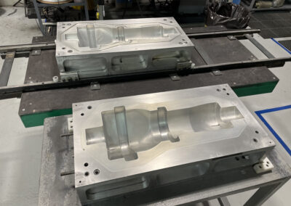
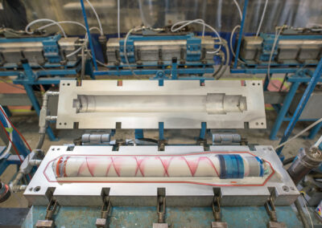
Resin Transfer Molding RTM

Slide 8
Metode Umum Fabrikasi Komposit
c. High Volume Molding Methods:
Compression Molding: Resin dan serat dimasukkan ke dalam cetakan panas yang dirapatkan, menghasilkan komponen bermutu tinggi dan cocok untuk produksi massal.
Injection Molding: Resin termoplastik dilelehkan dan disuntikkan ke cetakan dengan reinforcement serat, memberikan efisiensi dan bentuk kompleks dengan presisi tinggi
Pultrusion: Serat kontinu ditarik melalui resin dan cetakan panas menghasilkan profil panjang dengan bentuk tetap, digunakan untuk balok dan struktur ringan.
Filament Winding: Serat dililitkan otomatis ke mandrel berputar dan disisipkan resin, dipakai untuk tangki, pipa, dan produk berbentuk silinder.
Braiding dan Centrifugal Casting: Teknik lain untuk konstruksi khusus matriks dan reinforcement tertentu

Slide 9
Fabrikasi Komposit Matriks Logam
Berbeda dengan komposit polimer, komposit matriks logam (Metal Matrix Composites - MMCs) menggunakan metode:
Powder Metallurgy: Pencampuran serbuk matriks dan penguat, kemudian sintering pada suhu tinggi untuk menghasilkan struktur padat homogen.
Stir Casting: Pencampuran serat atau partikel penguat ke dalam logam cair dengan pengadukan untuk distribusi serat merata.
Diffusion Bonding dan Electrochemical Forming: Teknik khusus pembuatan lapisan dan struktur mikro komposit logam

Slide 10
Tahapan Fabrikasi Komposit Umum
Langkah-langkah dasar dalam proses fabrikasi sering mencakup:
Persiapan cetakan dan perlakuan permukaan (wax coating atau pelapis) agar mudah dilepas.
Penempatan dan orientasi serat untuk optimasi kekuatan.
Pelapisan resin dan komposisi campuran resin serta katalis.
Pembuangan udara dengan teknik vacuum dan rol untuk menghindari voids.
Proses curing atau pengerasan dengan suhu dan waktu tertentu sesuai resin.
Finishing dan inspeksi kualitas.

Slide 11
Kelebihan dan Kekurangan Metode Fabrikasi
Setiap metode memiliki batasan tersendiri dari sisi biaya, waktu produksi, kualitas produk, dan kompleksitas bentuk menjadi pertimbangan dalam pemilihan metode. Misalnya, hand lay-up mudah dan murah tetapi sulit dikontrol ketebalan, RTM presisi tapi biaya cetakan tinggi. Pengembangan metode fabrikasi terus dilakukan untuk menciptakan komposit dengan performa dan efisiensi lebih baik

Slide 12
Contoh Penerapan dan Penggunaan
Produksi panel otomotif dengan RTM dan injection molding
Tangki bertekanan menggunakan filament winding serat karbon/glas dengan resin epoksi.
Profil struktural bangunan menggunakan pultrusion serat kaca dan termoplastik.
Komposit matriks logam untuk komponen mesin dengan powder metallurgy untuk ketahanan suhu tinggi.

Slide 13
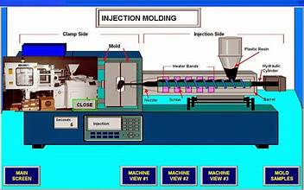

Slide 14
PROSES DAN FABRIKASI KOMPOSIT
Terdapat berbagai proses fabrikasi tergantung pada jenis matriks dan bentuk produk akhir yang diinginkan.
5.1 Hand Lay-Up
Metode paling sederhana, serat diletakkan secara manual dan dilapisi resin. Contoh aplikasi: perahu fiberglass. Kelebihan: murah, mudah dilakukan. Kelemahan: kualitas tergantung operator.
Contoh alat: roller, kuas, cetakan (mould) logam atau fiberglass.
5.2 Spray-Up
Resin dan serat cincang disemprotkan ke cetakan dengan spray gun. Kelebihan: cepat untuk bentuk besar. Kelemahan: ketebalan tidak seragam.
Contoh alat: Chopper gun dan resin spray system.
5.3 Vacuum Bagging
Setelah resin diaplikasikan, produk ditutup dengan lapisan film dan divakum. Fungsi: mengeluarkan udara, meningkatkan kualitas permukaan.
Contoh alat: pompa vakum, bag film, breather cloth.
5.4 Filament Winding
Serat dililitkan pada cetakan silinder (mandrel) dengan resin. Aplikasi: pembuatan pipa bertekanan dan tabung gas.
Contoh alat: mesin filament winding, mandrel baja, sistem pengatur ketegangan serat.
5.5 Pultrusion
Serat ditarik terus menerus melalui die panas berisi resin. Hasil: profil panjang seperti batang, kanal, pipa.
Contoh alat: Pultrusion die, oven pemanas, sistem tarikan servo.

Slide 15
PROSES DAN FABRIKASI KOMPOSIT
5.3 Vacuum Bagging
Setelah resin diaplikasikan, produk ditutup dengan lapisan film dan divakum. Fungsi: mengeluarkan udara, meningkatkan kualitas permukaan.
Contoh alat: pompa vakum, bag film, breather cloth.
5.4 Filament Winding
Serat dililitkan pada cetakan silinder (mandrel) dengan resin. Aplikasi: pembuatan pipa bertekanan dan tabung gas.
Contoh alat: mesin filament winding, mandrel baja, sistem pengatur ketegangan serat.
5.5 Pultrusion
Serat ditarik terus menerus melalui die panas berisi resin. Hasil: profil panjang seperti batang, kanal, pipa.
Contoh alat: Pultrusion die, oven pemanas, sistem tarikan servo.

Slide 16
JENIS MANUFAKTUR KOMPOSIT

Slide 17
JENIS MANUFAKTUR KOMPOSIT
Berikut adalah berbagai metode manufaktur modern yang digunakan dalam industri.
6.1 Resin Transfer Molding (RTM)
Serat ditempatkan di dalam cetakan tertutup, kemudian resin diinjeksikan bertekanan.
Kelebihan: permukaan halus dua sisi, presisi tinggi.
Contoh alat: RTM injection machine, closed mold system, curing oven.
6.2 Compression Molding
Campuran serat dan resin ditempatkan di antara dua cetakan panas, lalu ditekan.
Umum untuk Sheet Molding Compound (SMC) dan Bulk Molding Compound (BMC).
Contoh alat: hydraulic press, heated mold.

Slide 18
JENIS MANUFAKTUR KOMPOSIT
6.3 Autoclave Molding
Menggunakan tekanan tinggi dan suhu tinggi dalam autoclave.
Digunakan pada industri pesawat.
Contoh alat: Autoclave chamber, vacuum pump, temperature controller.
6.4 3D Printing Komposit
Filamen campuran serat karbon pendek dengan termoplastik digunakan dalam printer 3D.
Cocok untuk prototipe struktural ringan.
Contoh alat: 3D composite printer, extruder nozzle, heated bed.
6.5 Centrifugal Casting
Resin dan serat dimasukkan ke cetakan berputar cepat sehingga material menempel merata.
Aplikasi: pembuatan pipa dan silinder.
Contoh alat: centrifugal casting machine, rotating mold.

Slide 19
DAFTAR CONTOH PROSES DAN ALAT MANUFAKTUR KOMPOSIT

Slide 20
Jenis Proses | Contoh Produk | Alat Utama
Hand Lay-Up | Kapal FRP, tangki air, body mobil kit, panel interior, atap dome | Cetakan FRP, roller, kuas, resin tank
Spray-Up | Kursi fiberglass, tangki besar, kanopi, pelapis kapal, hiasan taman | Spray gun, compressor, chopper unit
Vacuum Bagging | Sayap UAV, panel sandwich, fairing pesawat, papan surf, helm | Pompa vakum, bag film, breather
Filament Winding | Tabung LPG, pipa air, tangki gas, tabung roket, silinder tekanan | Mandrel, tension controller, winding head
Pultrusion | Batang isolator, profil U, tiang listrik, pelindung jembatan, spacer | Die pemanas, pulling unit, resin bath
RTM | Cover mesin, casing otomotif, kursi pesawat, tangki BBM, casing UAV | RTM press, closed mold, injection pump
Compression Molding | Helm, bumper, casing motor, kursi mobil, housing elektronik | Hydraulic press, hot mold
Autoclave | Struktur sayap pesawat, badan drone, sirip rudal, fuselage, alat medis | Autoclave chamber, heating controller
3D Printing Komposit | Prototipe pesawat mini, bracket, pelindung mesin, alat medis, gear ringan | Composite 3D printer, extruder
Centrifugal Casting | Pipa FRP, tangki silinder, pelapis kolom, drum industri, pipa minyak | Centrifugal machine, rotating mold

Slide 21
TERIMAKASIH

